Slide 1

Сети данных. Классификация, протоколы и стандартизация сетей
Святослав Якименко
Преподаватель кафедры ИБКС МИЭМ НИУ ВШЭ

Slide 2

Святослав Якименко
О лекторе:
Преподаватель кафедры ИБКС МИЭМ НИУ ВШЭ
Руководитель Учебной лаборатории сетевых технологий МИЭМ НИУ ВШЭ
Эксперт Научной лаборатории Интернета вещей и киберфизических систем МИЭМ НИУ ВШЭ
Инструктор Академии Cisco МИЭМ
vk.com/big_in_miem

Slide 3
Лекция №1
1.1 Предоставление ресурсов в рамках сети
1.2 Компоненты сетей
1.3 Локальные сети LAN, сети WAN и сети Интернет
1.4 Правила коммуникаций
1.5 Сетевые протоколы. Наборы протоколов
1.6 Организации по стандартизации сетей
Notes:
Сегодня мы наблюдаем переломный момент в использовании технологий, расширяющих наши возможности общения. Скорость глобализации Интернета превзошла все ожидания. Способы социального, коммерческого, и личного взаимодействия очень быстро меняются, чтобы не отставать от темпов эволюции глобальной сети. По мере воплощения в жизнь все новых и новых проектов, казавшихся ранее недостижимыми, возможности объединенных сетей, образующих Интернет, будут играть все возрастающую роль. В этой лекции описаны сети передачи данных, от которых наши социальные и деловые отношения зависят все в большей степени. Этот материал является основой для изучения услуг, технологий и проблем, с которыми имеют дело специалисты по сетям при проектировании, реализации и поддержке современных сетей.

Slide 4
Предоставление ресурсов в рамках сети Сетевые технологии в повседневной жизни
Использование сетей помогает в обучении
Использование сетей помогает в общении
Использование сетей помогает в работе
Использование сетей способствует хорошему времяпровождению

Slide 5
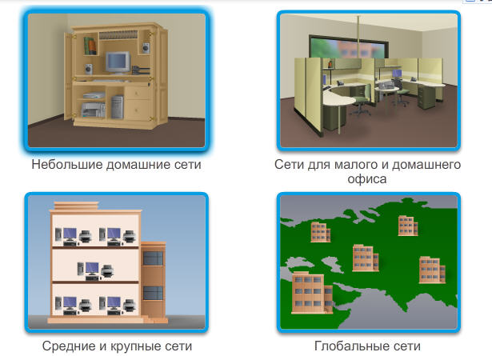
Предоставление ресурсов в рамках сети Сети различных масштабов

Slide 6
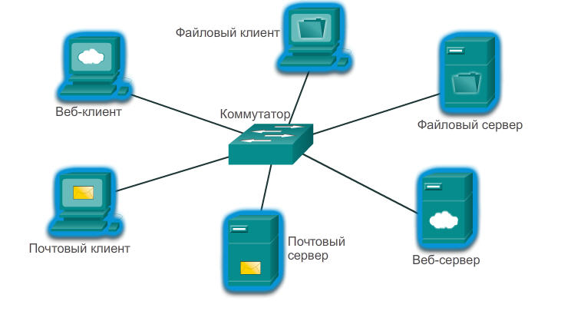
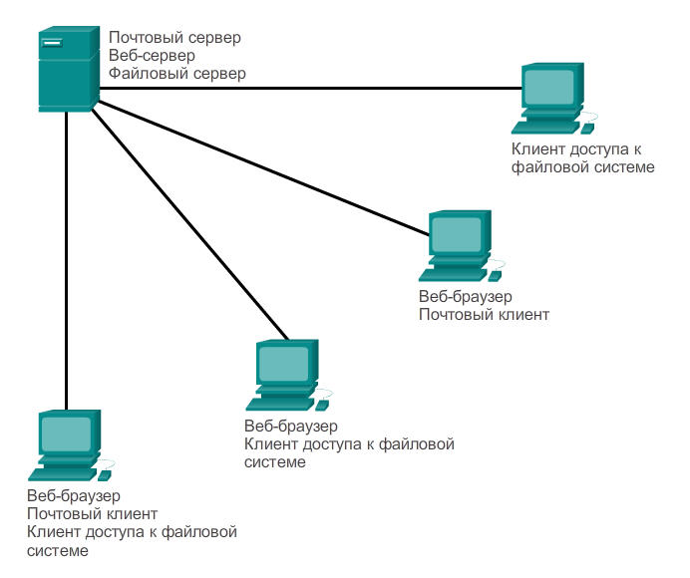
Предоставление ресурсов в рамках сети Клиенты и серверы

Slide 7
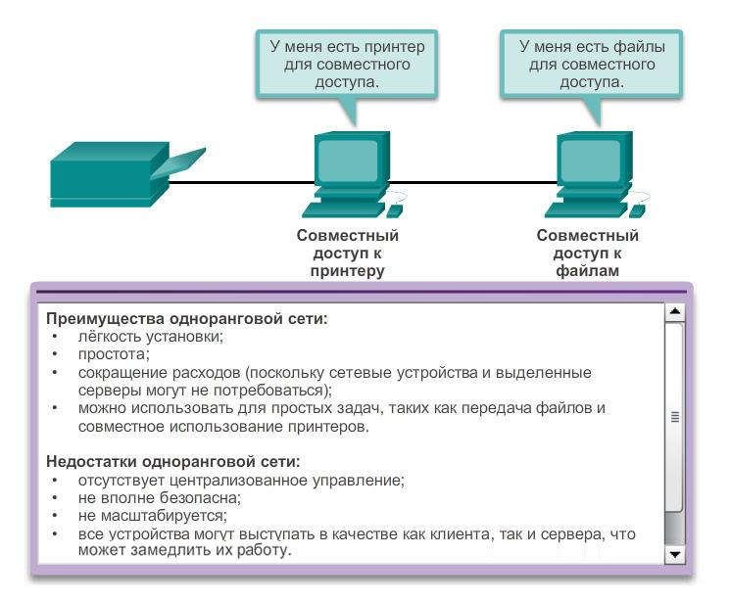
Предоставление ресурсов в рамках сети Одноранговые сети

Slide 8
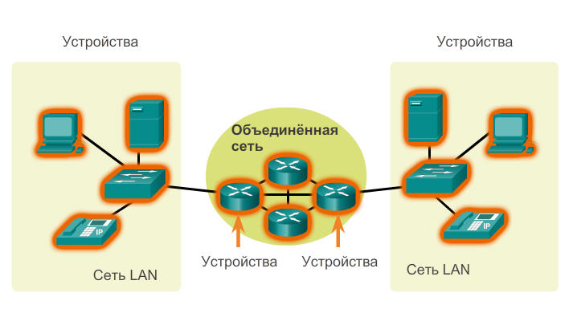
Локальные сети LAN, сети WAN и сети Интернет Компоненты сети
Существует три категории компонентов сети:
устройства;
среда передачи данных;
службы.

Slide 9
Компоненты сети Оконечные устройства
К оконечным устройствам относятся:
компьютеры (рабочие станции, ноутбуки, файловые серверы, веб-серверы);
сетевые принтеры;
телефоны VoIP;
oконечные устройства системы дистанционного присутствия;
камеры видеонаблюдения;
портативные мобильные устройства (смартфоны, планшетные ПК, КПК, беспроводные считыватели кредитных и дебетовых карт и сканеры штрих-кодов).

Slide 10
Компоненты сети Устройства инфраструктуры сети
К промежуточным сетевым устройствам относятся:
устройства сетевого доступа (коммутаторы и точки беспроводного доступа);
устройства сетевого взаимодействия (маршрутизаторы);
устройства системы безопасности (межсетевые экраны).

Slide 11
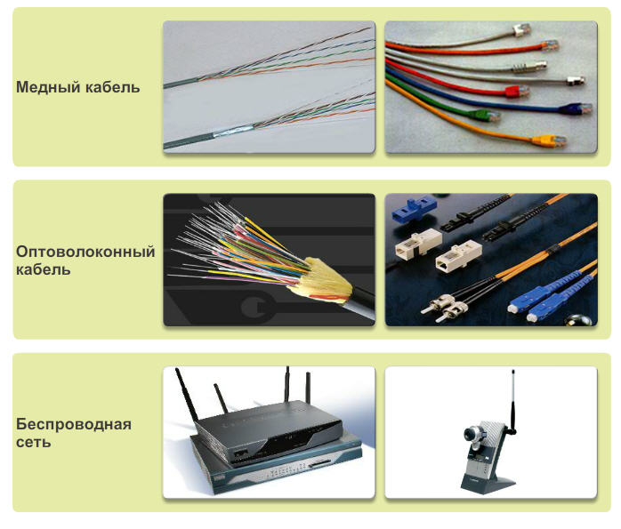
Компоненты сети Сетевая среда

Slide 12
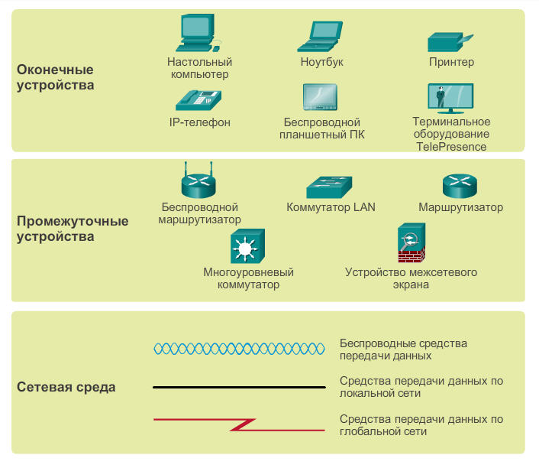
Компоненты сети Представления сети

Slide 13
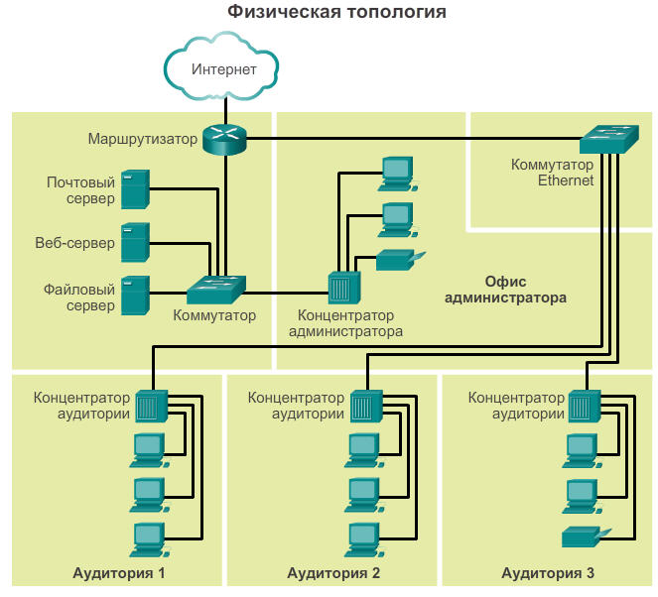
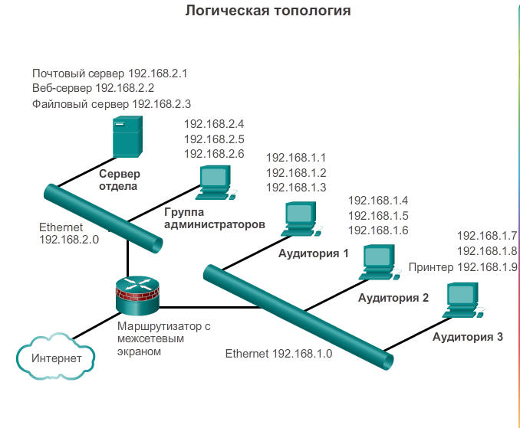
Компоненты сети Диаграммы топологий

Slide 14
Локальные сети LAN и сети WAN Типы сетей
Два наиболее распространённых типа сетевых инфраструктур:
локальная сеть (LAN);
глобальная сеть (WAN).
Другие типы сетей:
муниципальная сеть (MAN);
беспроводная сеть LAN (WLAN);
сеть хранения данных (SAN).

Slide 15
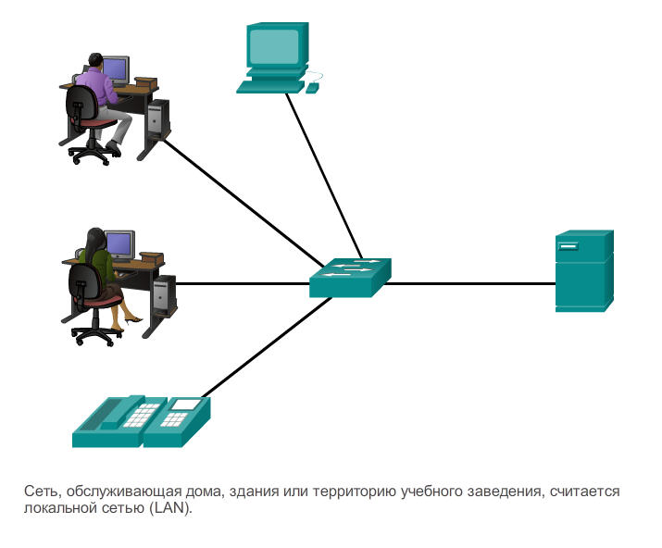
Локальные сети LAN и сети WAN Локальные сети (LAN)

Slide 16
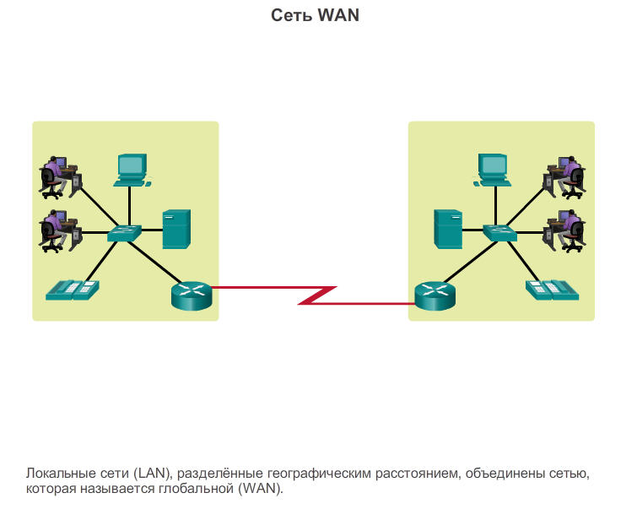
Локальные сети WAN и сети WAN Глобальные сети (WAN)

Slide 17
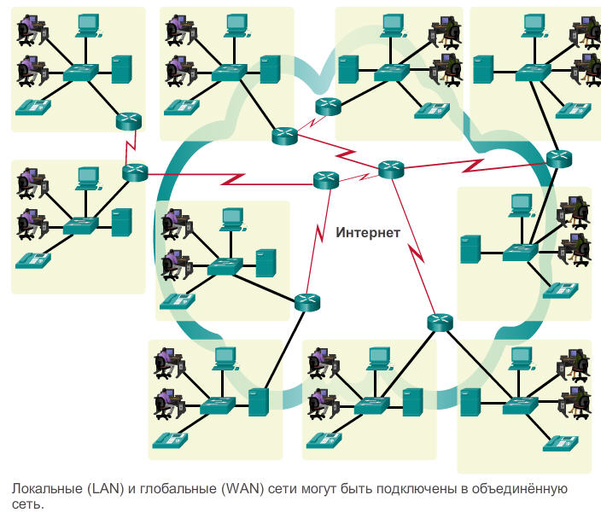
Локальные сети LAN, сети WAN и сети Интернет Сеть Интернет

Slide 18
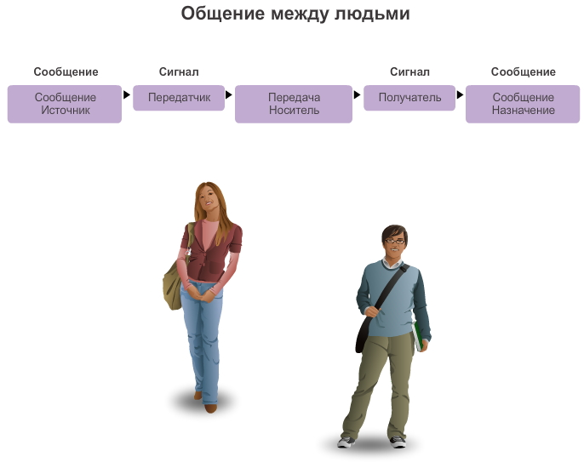
Правила Что такое обмен данными?
Notes:
Раздел 3.1.1.1

Slide 19
Правила Установление правил
Определённые отправитель и получатель
Согласованный метод обмена данными (личный, по телефону, посредством писем, посредством фотографий)
Общепринятые язык и грамматика
Скорость и время доставки
Требования к утверждению или подтверждению
Notes:
Раздел 3.1.1.2

Slide 20
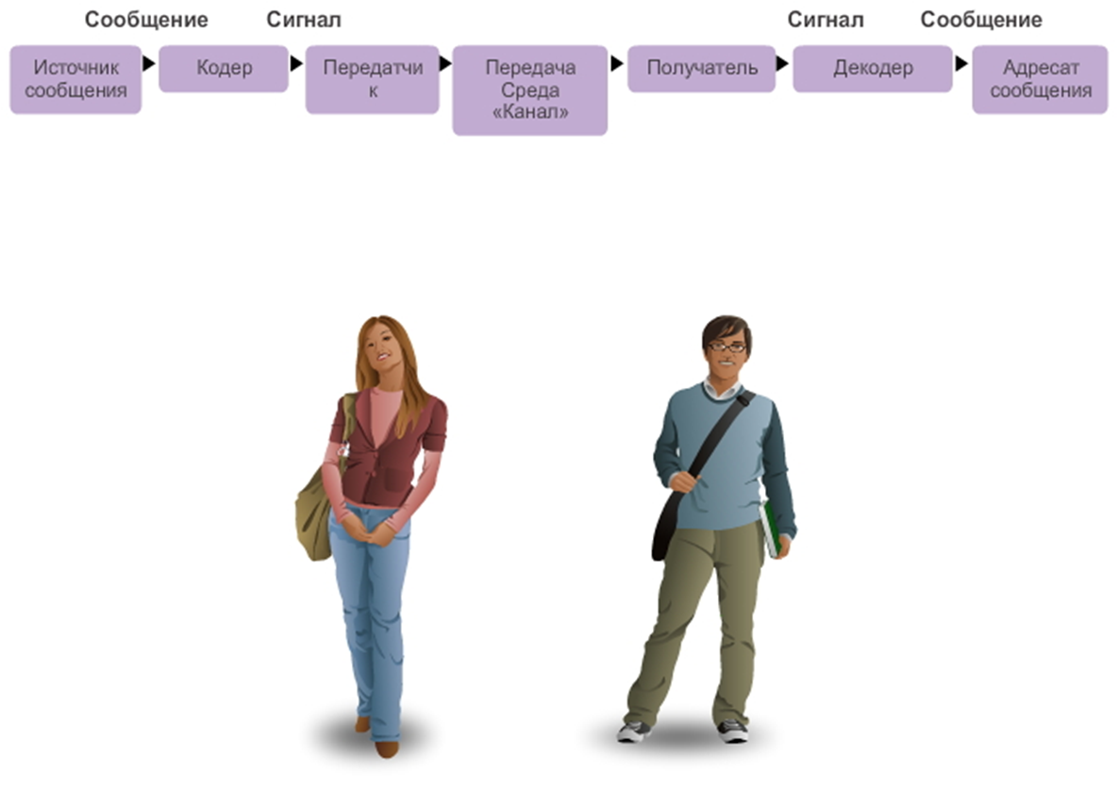
Правила Кодирование сообщения
Notes:
Раздел 3.1.1.3

Slide 21

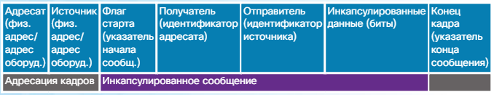
Правила Форматирование и инкапсуляция сообщений
Например, личные письма содержат следующие элементы:
идентификатор получателя;
обращение или приветствие;
содержимое;
заключительная фраза;
идентификатор отправителя.
Notes:
Раздел 3.1.1.4

Slide 22
Правила Размер сообщения
Ограничения на размер кадров заставляют узел-источник делить длинные сообщения на части, соответствующие требованиям к минимальному и максимальному размеру.
Этот метод называется сегментированием.
Каждый сегмент инкапсулируется с информацией об адресе в отдельный кадр и затем передается по сети.
Узел-адресат распаковывает сообщения и собирает их вместе для обработки и интерпретации.
Notes:
Раздел 3.1.1.5

Slide 23
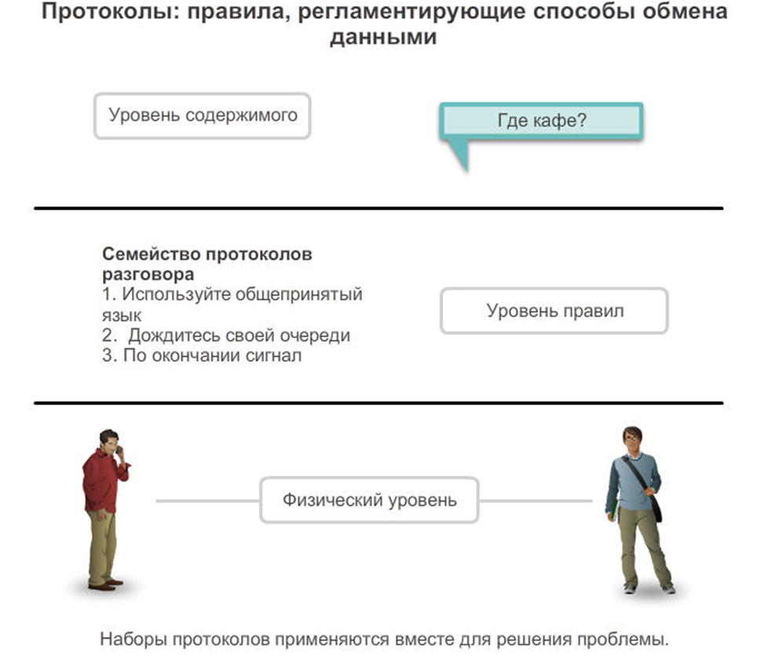
Протоколы Правила, регламентирующие способы обмена данными
Notes:
Раздел 3.2.1.1

Slide 24
Протоколы Сетевые протоколы
Способы форматирования и структурирования сообщений
Процесс, посредством которого сетевые устройства обмениваются данными о каналах с другими сетями.
Способ и время передачи сообщений об ошибках или системные сообщения между устройствами
Запуск и прекращение сеансов передачи данных
Notes:
Раздел 3.2.1.2

Slide 25
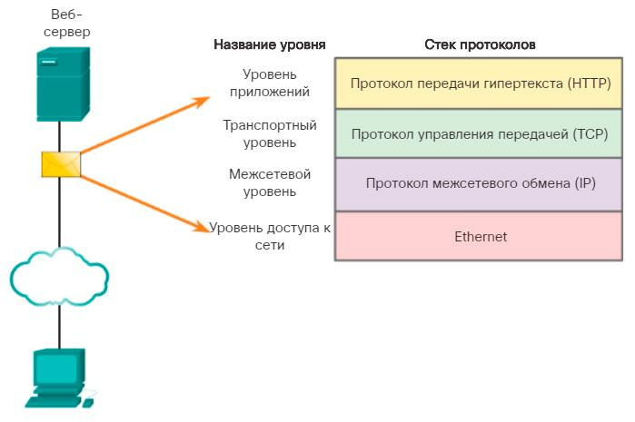
Протоколы Взаимодействие протоколов
Notes:
Раздел 3.2.1.3

Slide 26
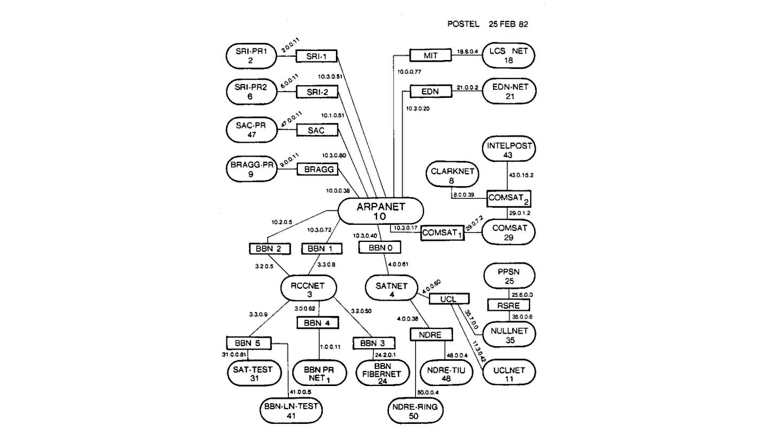
Наборы протоколов Создание сети Интернет и разработка протокола TCP/IP
Notes:
Раздел 3.2.2.1

Slide 27
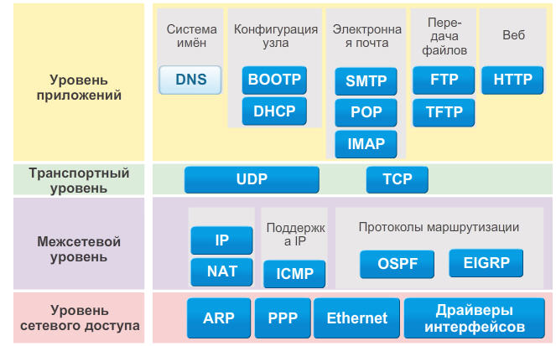
Наборы протоколов Набор протокола TCP/IP и процесс обмена данными
Notes:
Раздел 3.2.2.3

Slide 28

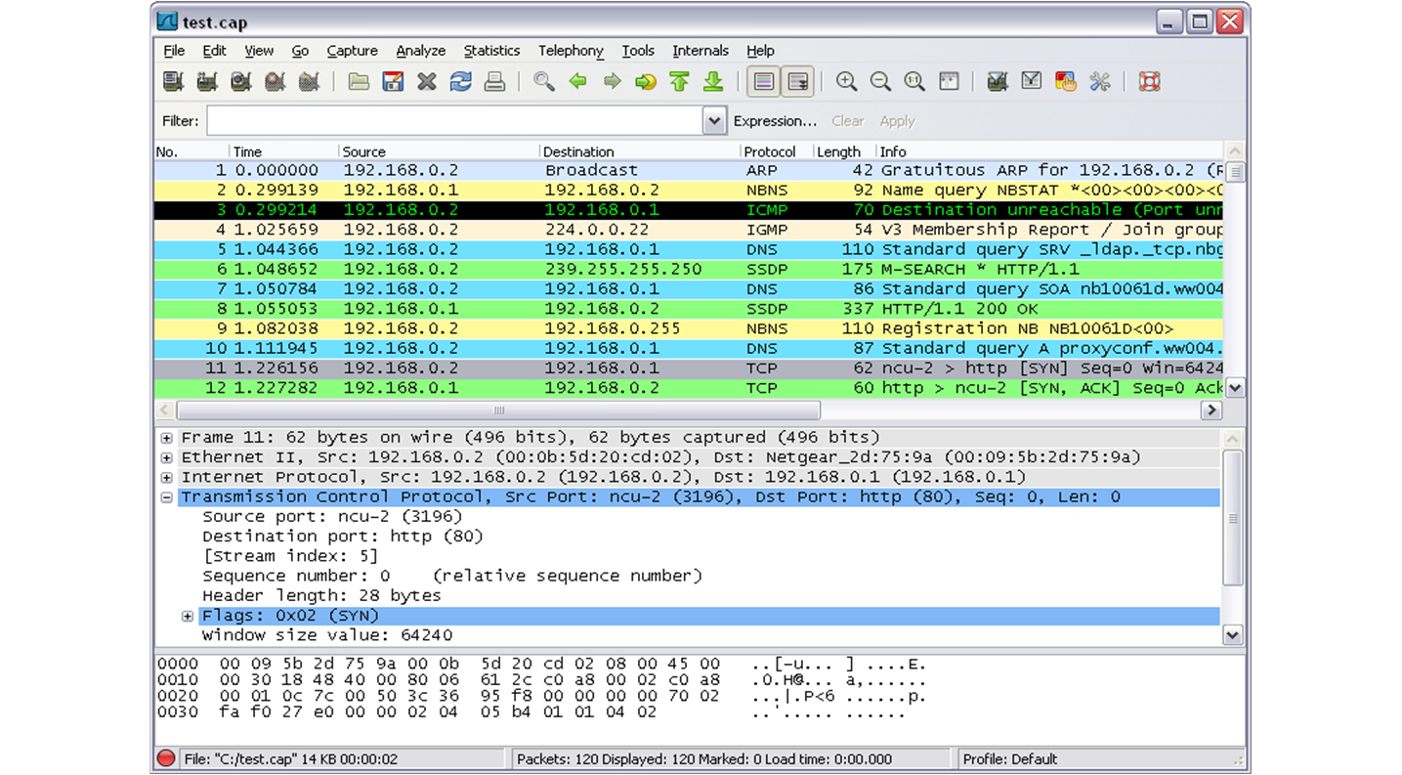
Наборы протоколов Как можно изучить работу протоколов стека TCP/IP?
Notes:
Раздел 3.2.2.3

Slide 29







Организации по стандартизации Организации по стандартизации
Notes:
Раздел 3.1.3

Slide 30
Организации по стандартизации Открытые стандарты
Общество Интернет (ISOC)
Комиссия по архитектуре Internet (IAB)
Инженерная группа по развитию Интернета (IETF)
Институт инженеров по электротехнике и электронике (IEEE)
Международная организация по стандартизации (ISO)
Notes:
Раздел 3.2.3.1

Slide 31
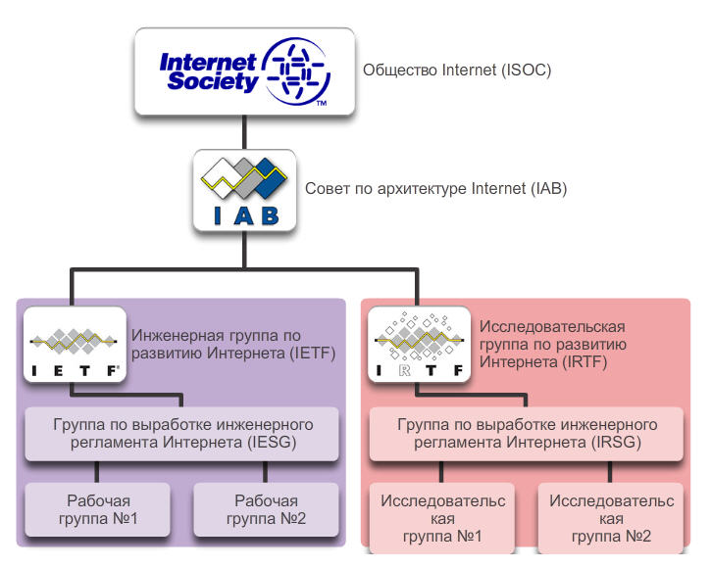
Организации по стандартизации ISOC, IAB и IETF
Notes:
Раздел 3.2.3.2

Slide 32
Организации по стандартизации IEEE
38 обществ
130 журналов
1 300 конференций ежегодно
1 300 стандартов и проектов
400 000 участников
160 стран
IEEE 802.3
IEEE 802.11
Notes:
Раздел 3.2.3.3

Slide 33
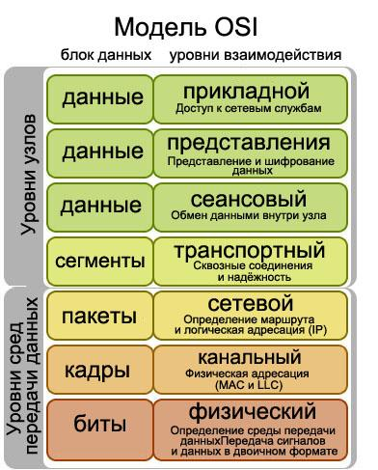

Организации по стандартизации ISO
Notes:
Раздел 3.2.3.4

Slide 34
Лекция 1 Резюме
В этой лекции вы узнали о том, что:
компьютерные сети и Интернет изменили способы общения, обучения, развлечения и выполнения работы;
сети могут быть любого размера, начиная от простых сетей, состоящих из двух компьютеров, и заканчивая системами, которые соединяют миллионы устройств;
Интернет — это крупнейшая сеть во всем мире на сегодняшний день; в действительности, понятие «Интернет» означает «сеть всех сетей»; сеть Интернет предоставляет сервисы, с помощью которых можно общаться с другими людьми.

Slide 35
Лекция 1 Резюме
В этой лекции вы узнали о том, что:
сети данных — это системы конечных и промежуточных устройств, а также средств передачи данных, соединяющих эти устройства; для успешного обмена данными эти устройства должны знать, как обмениваться информацией;
эти устройства должны соответствовать правилам и протоколам, регламентирующим процесс обмена данными; TCP/IP — пример семейства протоколов;
большинство протоколов создаётся организациями по стандартизации, такими как Комитет по проблемам проектирования Интернета (IETF) или Институт инженеров по электротехнике и электронике (IEEE);
Notes:
Разделы 1.5 и 1.5.1

Slide 36

Подготовка к семинару
Скачайте ПО Wireshark с официального сайта - https://www.wireshark.org/
Notes:
Раздел 3.2.3.5

Slide 37
Лекция 1
vk.com/big_in_miem
Святослав Якименко
Преподаватель кафедры ИБКС МИЭМ НИУ ВШЭ

